Slide 1
Proxy Server
Kelompok 2
M. Fadil Hidayat (1810131310009)
Futra S Hutasoit (2010131210002)
Reza Maulana (2010131310012)
Rizky Ahmad (1910131310003)
Maria Manurung (1910131120004)
Nurdian (1710131210020)

Slide 2
Materi Bahasan
01
Cara Setting Proxy (Google Chrome,dkk)
Pengertian Proxy Server
02
Cara Kerja Proxy Server
05
Konfigurasi
03
04
Kelebihan & Kekurangan Proxy Server

Slide 3
01
Pengertian Proxy Server

Slide 4
Proxy adalah squid sistem yang menengahi pengguna dan internet untuk menyembunyikan identitas asli pengguna, sehingga data yang dikirim ke website tujuan akan menggunakan alamat IP dari proxy server, bukan alamat IP pengguna.
Untuk menjalankan tugasnya, proxy membutuhkan sebuah server, yang disebut dengan proxy server. Proxy server adalah layanan jaringan untuk menyediakan layanan proxy, Squid adalah salah satu implementasi dari proxy server yang juga menyimpan cache dari setiap respon dari data yang bersangkutan. Singkatnya squid menerima permintaan akses data (request) dari client, dan kemudian meneruskan ke alamat yang dituju (misal : www.yahoo.com), kemudian menyimpan data dari alamat (misal: www.yahoo.com) tersebut disimpan ke dalam direktori squid cache yang kemudian juga diteruskan ke client. Kegunaan squid bila ada permintaan yang sama ke www.yahoo.com, karena sudah ada datanya pada cache maka dapat langsung diberikan tanggapan dari squid server kita tanpa harus meneruskan request tersebut ke www.yahoo.com, ini akan mempercepat akses sehingga dapat menghemat bandwidth.

Slide 5
02
Cara Kerja Proxy Server

Slide 6
Proxy server biasanya terletak di antara local computer dan jaringan internet. Tanpa proxy server, informasi dari komputer Anda akan diteruskan melalui router penyedia layanan internet (ISP) lebih dulu, baru kemudian diteruskan ke server situs yang ingin dikunjungi.
Jadi, ketika Anda mengakses sebuah website, permintaan Anda akan dikirimkan ke proxy server untuk diproses. Kemudian permintaan yang datanya sudah diubah akan diteruskan ke website yang dituju. Dengan begitu, website justru akan melihat alamat IP dari proxy server, bukan alamat IP Anda.

Slide 7
03
Kelebihan & Kekurangan Proxy Server

Slide 8
Kelebihan
2. Meringankan Bandwidth
1. Mengontrol Penggunaan Internet Anak
Agar penggunaan internet lebih terjaga bagi anak, para orang tua bisa membatasi akses internet putra-putrinya menggunakan proxy server untuk mengakses website tertentu melalui perangkat mereka. Dengan begitu, anak-anak bisa lebih dikontrol agar tidak mengakses situs-situs berbahaya.
Pengguna bisa memperoleh bandwidth dan koneksi internet yang lebih baik menggunakan proxy server. Proxy server juga bisa digunakan untuk penyimpanan web cache, yaitu untuk menyimpan salinan website secara lokal, khususnya bagi website-website yang sering dikunjungi

Slide 9
Kelebihan
4. Mengakses Website yang Diblokir
3.Memberikan Perlindungan Tambahan
Baik individu maupun organisasi sama-sama bisa memanfaatkan proxy server untuk koneksi yang lebih aman saat browsing internet. Tentu saja, bagi perusahaan atau instansi mana pun, sistem yang menjamin keamanan data sangat diperlukan agar data-data yang sifatnya sensitif tidak bocor ke kompetitor atau negara lain.
Proxy server juga bisa dimanfaatkan pengguna untuk membuka website yang diblokir oleh pemerintah. Sebab, seperti yang sudah dijelaskan, permintaan yang dikirim menggunakan proxy akan melewati proxy server dan bukan server ISP yang kemungkinan dikontrol pemerintah.

Slide 10
Kekurangan
1. Tidak Sepenuhnya Melindungi dari Serangan Cyber
2. Proxy Gratis Cukup Berisiko
Walaupun Anda bisa mengakses internet dengan lebih aman menggunakan proxy server, jangan 100% percaya dengan keamanannya.
Masalahnya, banyak proxy server yang masih belum menggunakan enkripsi. Akibatnya, data pribadi Anda masih bisa bocor apabila hacker menggunakan teknik hacking yang lebih canggih.
Proxy gratis biasanya tidak menggunakan hardware atau enkripsi back-end yang canggih. Anda mungkin akan menjumpai masalah kinerja dan keamanan data. Kalau pernah menemukan proxy server yang benar-benar menawarkan layanan “gratis”, sebisa mungkin hindari dan jangan menggunakannya.

Slide 11
Kekurangan
3. Mudah Dilacak dan Disusupi
4. Proxy Memantau Aktivitas Internet Anda
Karena berfungsi sebagai jembatan antara pengguna dan internet, proxy server menyimpan banyak sekali data, termasuk informasi pribadi pengguna. Apabila hacker berhasil menyusup ke server ini, sudah pasti mereka bisa mendapatkan seluruh informasi sensitif tentang diri Anda.
Sering kali, proxy menyimpan data pengguna saat terhubung ke internet. Jadi, data yang Anda miliki masih berisiko untuk dipantau oleh hacker, atau dicuri dan disalahgunakan oleh orang tidak bertanggung jawab.

Slide 12
04
Cara Setting Proxy (Google Chrome,dkk)

Slide 13
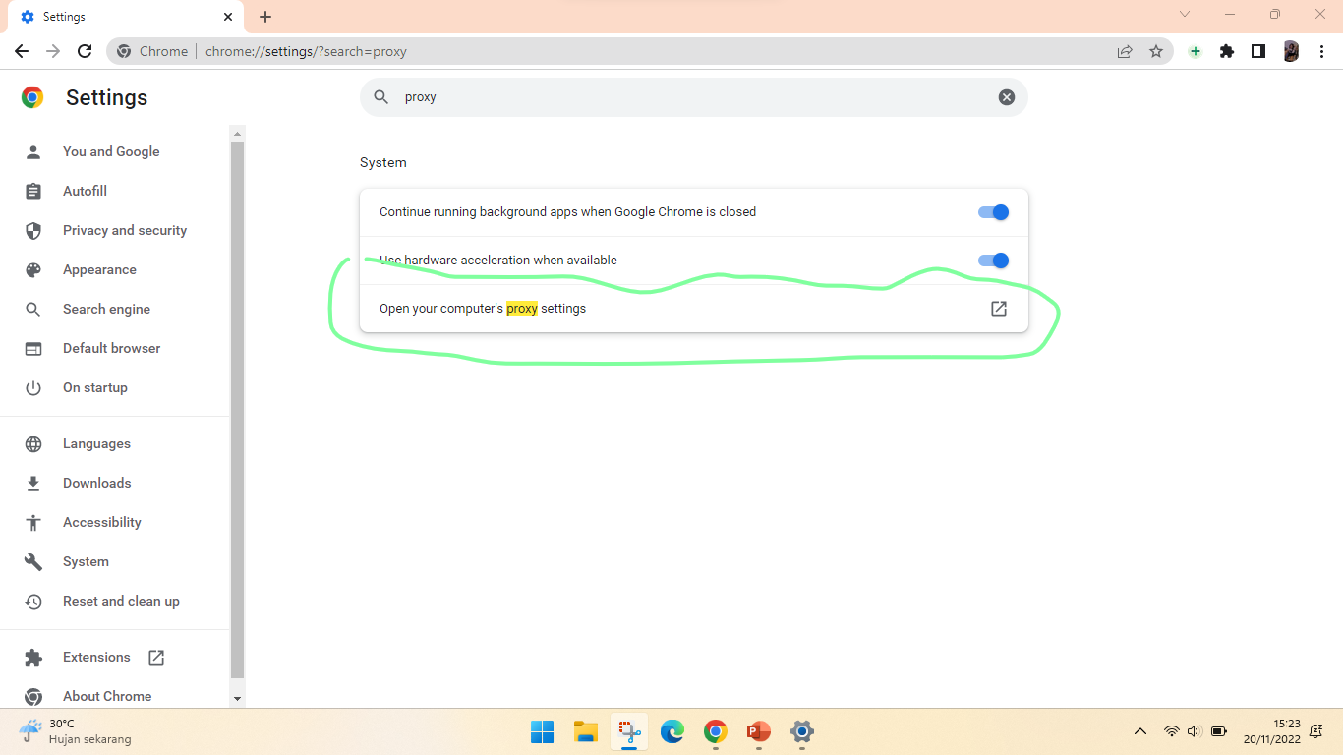
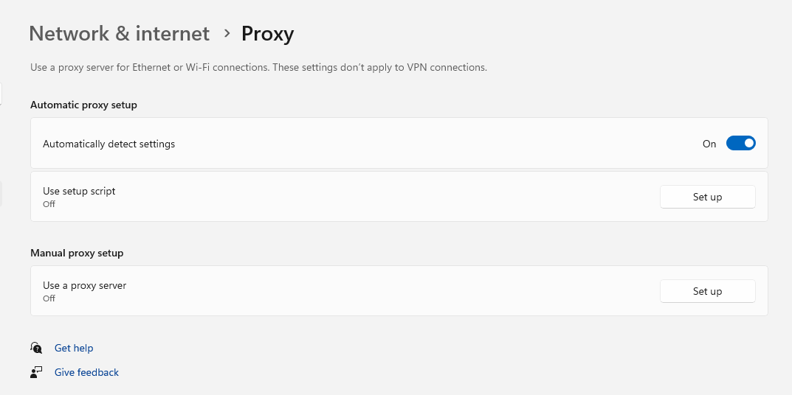
Cara Setting Proxy di Browser
Di Google Chrome, Anda bisa setting proxy melalui menu tiga titik di pojok kanan atas halaman. Cari menu Setelan, lalu ketikkan “Proxy” di kolom pencarian. Anda kemudian akan diarahkan ke pengaturan proxy perangkat
Setting proxy server juga bisa jadi solusi kalau Anda mengalami
masalah “Your Connection Is Not Private” di Google Chrome.

Slide 14
Contents of this template
Here’s what you’ll find in this Slidesgo template:
A slide structure based on a multi-purpose presentation for education, which you can easily adapt to your needs. For more info on how to edit the template, please visit Slidesgo School or read our FAQs.
To view this template in PowerPoint with the correct fonts, download and install on your computer the fonts that we have used. You can learn how to download and install fonts here.
An assortment of graphic resources that are suitable for use in the presentation can be found in the alternative resources slide.
A thanks slide, which you must keep so that proper credits for our design are given.
A resources slide, where you’ll find links to all the elements used in the template.
Instructions for use.
Final slides with:
The fonts and colors used in the template.
A selection of illustrations. You can also customize and animate them as you wish with the online editor. Visit Storyset to find more.
More infographic resources, whose size and color can be edited.
Sets of customizable icons of the following themes: general, business, avatar, creative process, education, help & support, medical, nature, performing arts, SEO & marketing, and teamwork.
You can delete this slide when you’re done editing the presentation

Slide 15
05
Konfigurasi

Slide 16
- Kelompok 2
Sekian dan Terimakasih
~barang siapa yang mempermudah hidup sesorang niscaya dipermudah Tuhan masuk surge ☺~

Slide 17
Resources
Did you like the resources on this template? Get them for free at our other websites:
Vectors
Flat washi tape collection
Back to school labels collection
Pack of six adhesive notes
Hand drawn bullet journal elements
Colorful set of funny stickers
Set of eighty valentine stickers
Icons
Icon Pack: Children toys
Photos
High angle of children's desk with sticky notes
High angle of children's desk
Senior male professor explaining and writing
Front view strong woman in studio
Front view woman in studio

